Slide 1
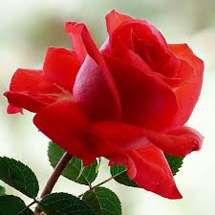
সবাইকে গোলাপ ফুলের শুভেচ্ছা

Slide 2
শিক্ষক পরিচিতি
আমিনা পারভীন
সহকারী শিক্ষক
২৩ নং ভাবলা সরকারি প্রাথমিক বিদ্যালয়
কালিহাতি,টাঙ্গাইল।

Slide 3
পাঠ পরিচিতি
শ্রেণিঃ চতুর্থ
পাঠ শিরোনামঃবাংলাদেশের প্রকৃতি
পাঠ্যাংশঃষড়ঋতুর দেশ ------গ্রীষ্মকালের ফল
তারিখঃ০৮/০২/২০২০ খ্রিঃ
সময়ঃ ৪০ মিনিট

Slide 4
শিখনফল
শোনাঃ ১.১.১ যুক্তব্যঞ্জন সহযোগে গঠিত শব্দ শুনে বুঝতে পারবে।
৩.৪.২ বাংলাদেশের প্রাকৃতিক বৈচিত্র্য সম্পর্কে শুনে বুঝতে পারবে।
১.৩.৫ প্রশ্ন শুনে বুঝতে পারবে।
১.৩.৬ শুদ্ধ উচ্চারণে প্রশ্ন করতে ও উত্তর দিতে পারবে।
বলাঃ ২.৫.১ কথোপকথনে অংশগ্রহণ করতে পারবে।
পড়াঃ১.৩.২ যুক্তবর্ণ দিয়ে গঠিত শব্দ সংবলিত বাক্য পড়তে পারবে ।
১.৪.২ পাঠে ব্যবহৃত বাক্য শ্রবণযোগ্য স্পষ্ট স্বরে ও প্রমিত উচ্চারণে সাবলীলভাবে পড়তে পারবে।
১.৫.২ পাঠ বহির্ভূত শব্দ দিয়ে নতুন বাক্য লিখতে পারবে।
।

Slide 5
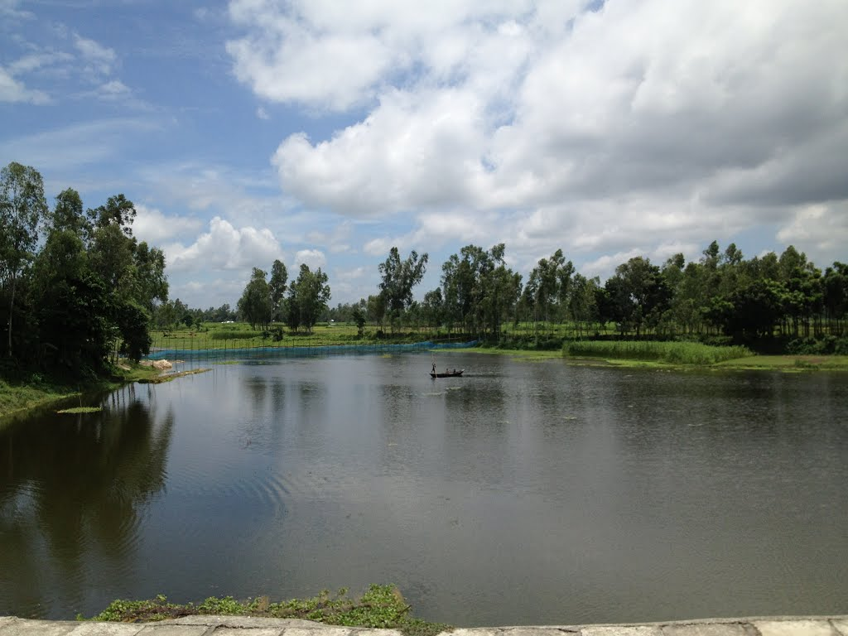
১।

Slide 6
পাঠ শিরোনামঃবাংলাদেশের প্রকৃতি
পাঠ্যাংশঃষড়ঋতুর দেশ ------গ্রীষ্মকালের ফল

Slide 7
শিক্ষকের আদর্শ পাঠ

Slide 8
শিক্ষার্থীর সরব পাঠ

Slide 9
কিছু শব্দের অর্থ জেনে নেই
শব্দ
শব্দের অর্থ
দুমাস
দুই মাস
প্রচণ্ড
তীব্র
মিষ্টি
মধুর
অসহ্য
যা সহ্য করা যায় না
দু
দুই

Slide 10
যুক্তবর্ণ ভেঙ্গে লিখি ও নতুন শব্দ তৈরি করি
কিন্তু
ন্ত
ন
ত
তন্তু
গল্প
ল
প
অল্প
ল্প
বর্ষা
র্ষ
রেফ
ষ
বর্ষ

Slide 11
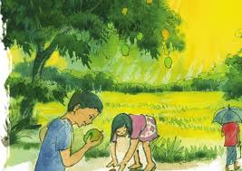
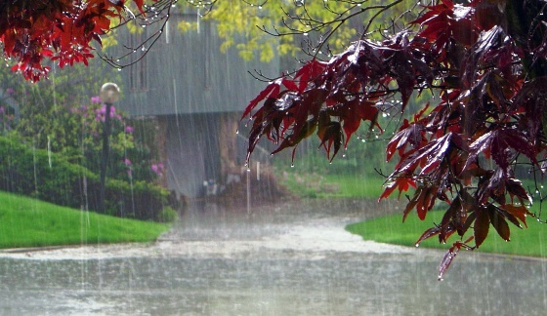
বৈশাখ ও জৈষ্ঠ্য মাস দুটি হলো গ্রীষ্মকাল
আষাঢ়-শ্রাবণ মিলে বর্ষাকাল

Slide 12
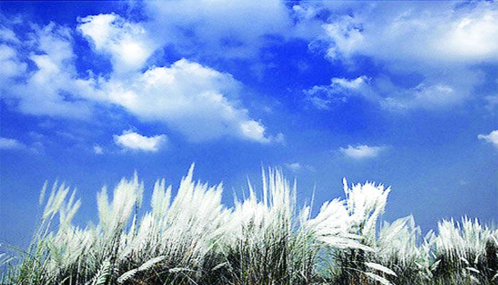
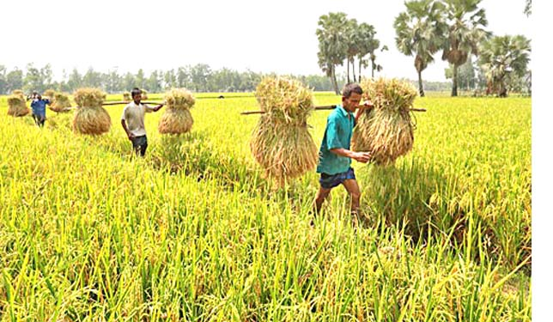
ভাদ্র-আশ্বিন হচ্ছে শরৎকাল
কার্তিক ও অগ্রাহায়ণ মাস হলো হেমন্তকাল

Slide 13
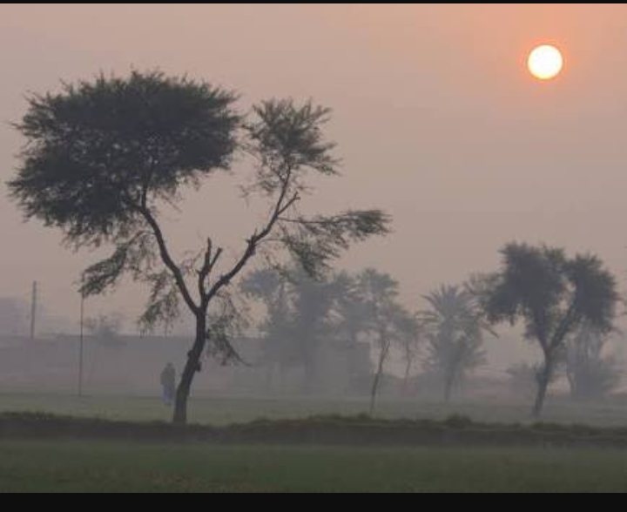
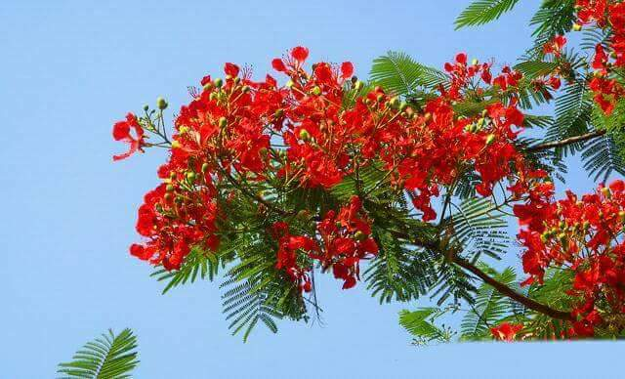
পৌষ আর মাঘ মাস হলো শীতকাল
ফাল্গুন ও চৈত্র এ দু মাস বসন্তকাল

Slide 14
কোন দুটি মাস নিয়ে কি ঋতু হয় চল দেখি
বৈশাখ ও জৈষ্ঠ্য = গ্রীষ্মকাল
আষাঢ় ও শ্রাবণ = বর্ষাকাল
ভাদ্র ও আশ্বিন = শরৎকাল
কার্তিক ও অগ্রাহায়ণ =হেমন্তকাল
পৌষ ও মাঘ = শীতকাল
ফাল্গুন ও চৈত্র = বসন্তকাল

Slide 15
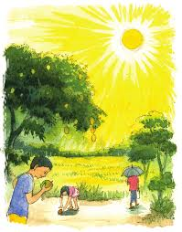
গ্রীষ্মকাল
গ্রীষ্মে কী প্রচণ্ড গরম।রৌদ্রের অসহ্য তাপ।দুপুরে যদি পথে বের হতেই
হয়,তখন মাথার ওপরে ছাতা ধরে লোকে হাঁটে।গরম যতই হোক,গ্রীষ্মকে
কিন্তু মধুমাস বলা হয়।এ সময় মধুর মতো মিষ্টি নানা ফল পাওয়া যায়।
আম,জাম,কাঁঠাল,আনারস ও লিচু গ্রীষ্মকালের ফল।

Slide 16
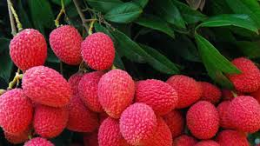
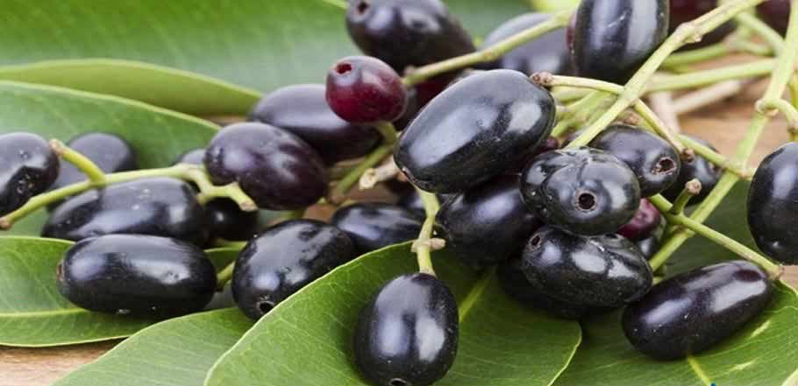
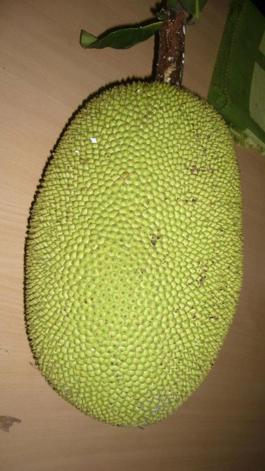
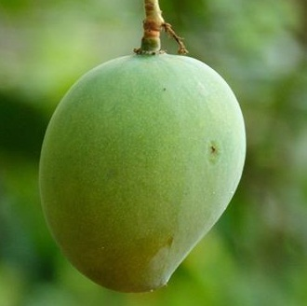
গ্রীষ্মকালে মধুর মতো মিষ্টি নানা ফল পাওয়া যায়।যেমনঃআম,জাম,কাঁঠাল,লিচু,আনারস।
লিচু
জাম
আম
আনারস
কাঁঠাল

Slide 17
দলীয় কাজ
১।দলে আলোচনা করে কোন কোন মাস নিয়ে কোন ঋতু হয় লিখ।
২।গ্রীষ্মকাল সম্পর্কে লিখ।
৩।যুক্ত বর্ণ দিয়ে বাক্য তৈরি কর।

Slide 18
একক কাজঃ
১। গ্রীষ্মকালকে কেনো মধু মাস বলা হয় ?

Slide 19
মূল্যায়নঃ
১।গ্রীষ্মকালেকে মধু মাস বলা হয় কেন ?
২।গ্রীষ্মকালীন পাঁচটি ফলের নাম লেখ ।
৩।ছয়টি ঋতুর নাম লেখ।

Slide 20
পরিকল্পিত কাজ
গ্রীষ্মকাল সম্পর্কে একটি অনুচ্ছেন লিখ।

Slide 21
ধন্যবাদ

